Slide 1
VEĽKÁ NOC

Slide 2
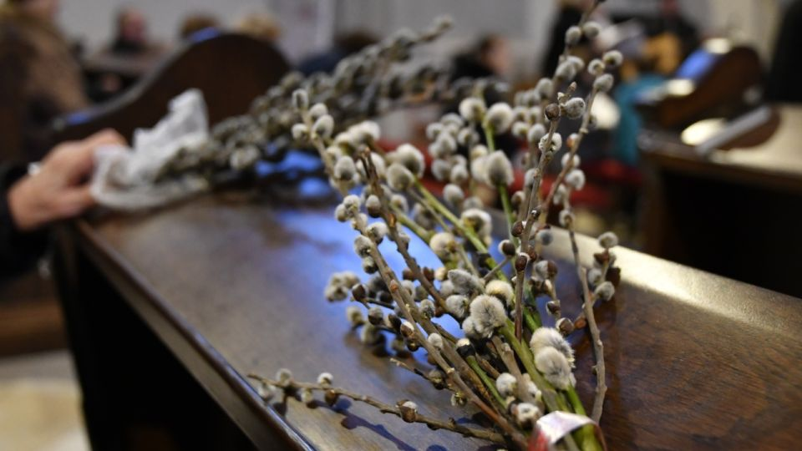
KVETNÁ NEDEĽA
Kvetná nedeľa je sviatok, ktorý pripadá na nedeľu pred veľkou nocou.
Názov sviatku je odvodený od kvetov, ktorými bývajú ozdobené chrámy.

Slide 3
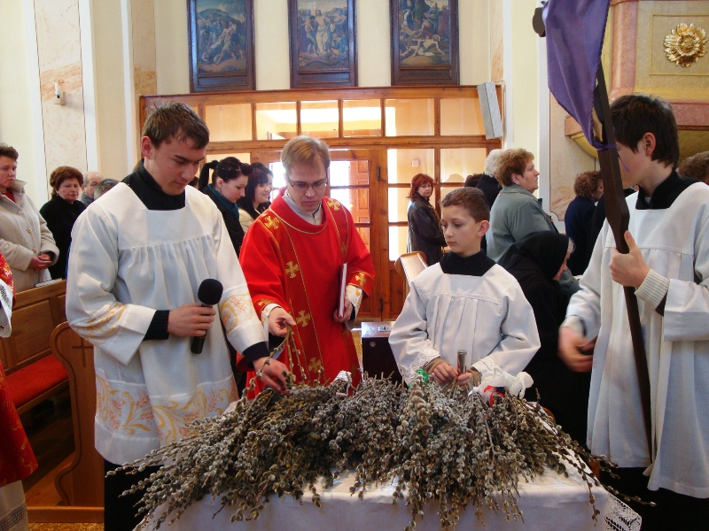
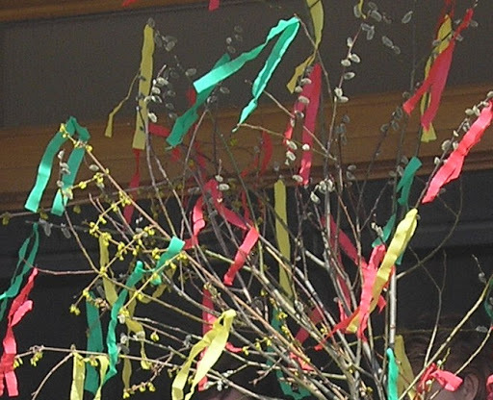

Slide 4
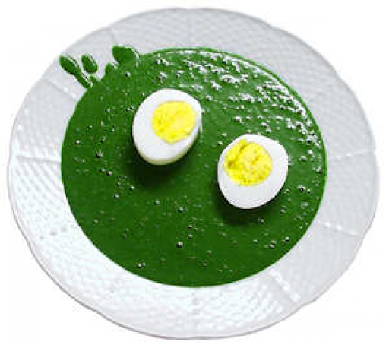
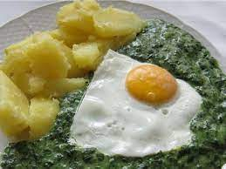
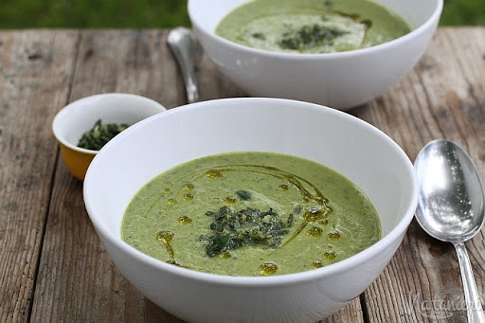
ZELENÝ ŠTVRTOK
Celý deň sa jedli len zelené jedlá

Slide 5
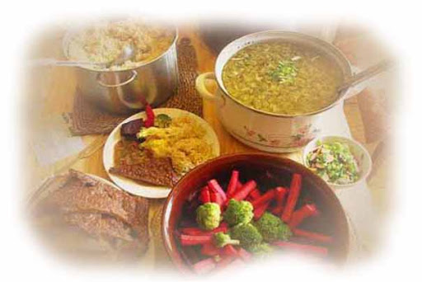
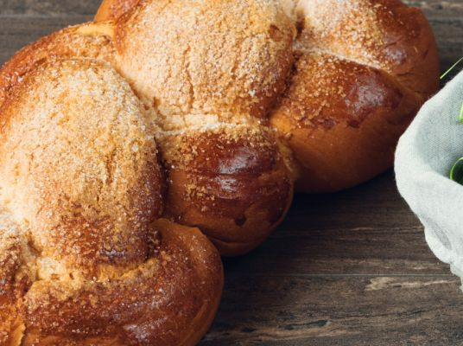
BIELA SOBOTA
Venovaná vareniu a pečeniu obradných jedál.
Príprava vajíčok.

Slide 6
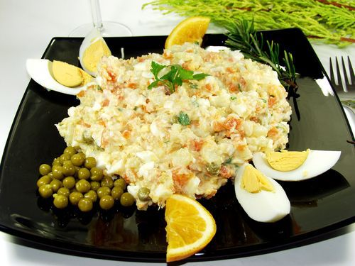
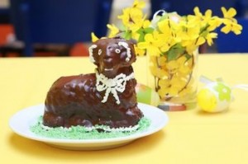
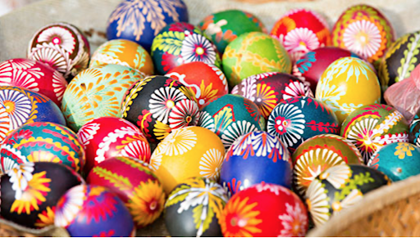

Slide 7
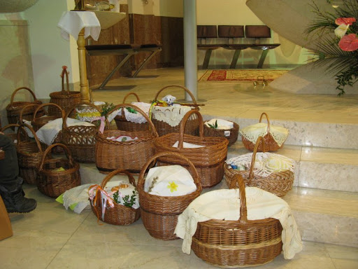
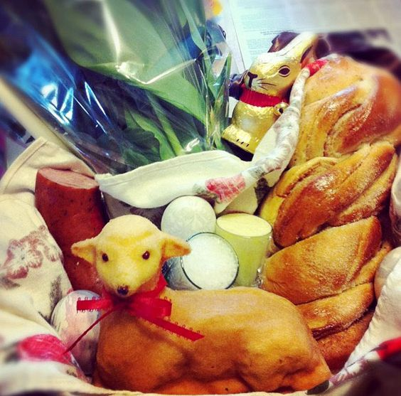
VEĽKONOČNÁ NEDEĽA
Končí sa pôst.
Začína sa veľkonočné obdobie, ktoré trvá do Turíc.
Končí obdobie pôstu.
Svätia sa vajcia, koláče, klobásky.

Slide 8
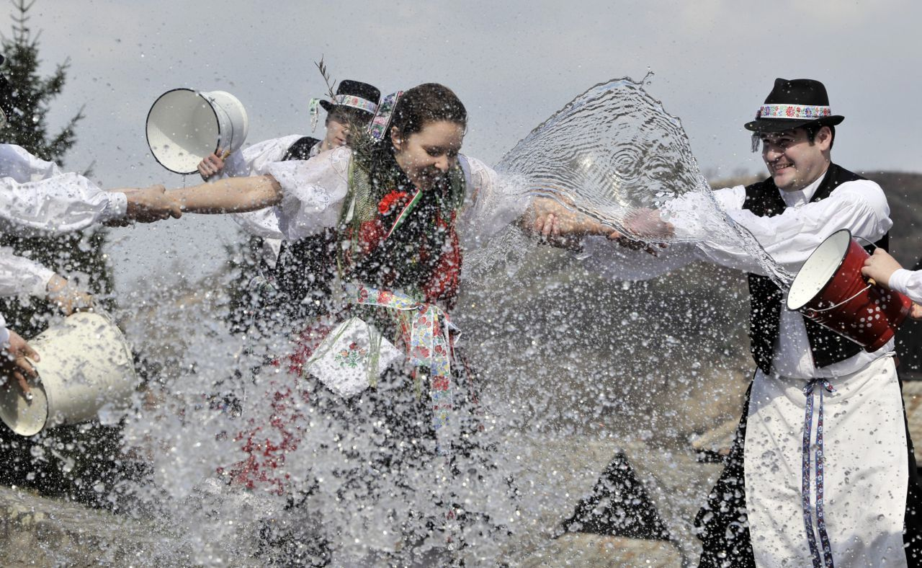
VEĽKONOČNÝ PONDELOK
Na veľkonočný pondelok mládenci vyzbrojení korbáčmi a vodou chodili oblievať dievčatá po dedine.
Za oblievačku dostali maľované vajíčka.

Slide 9
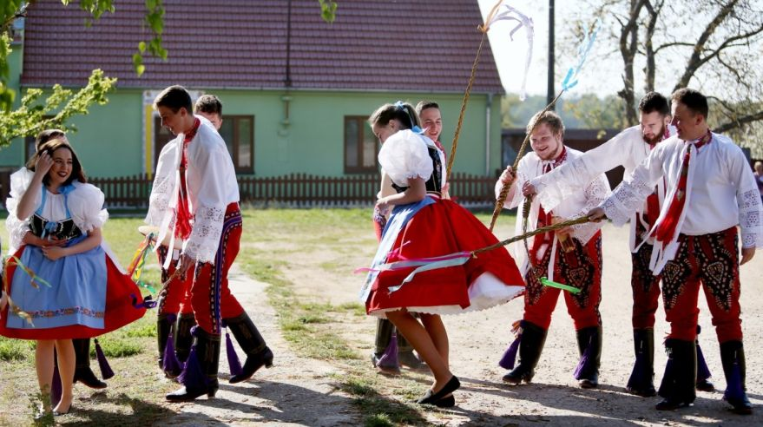
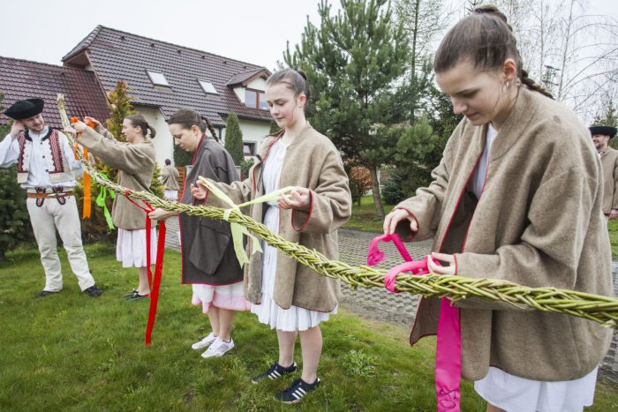
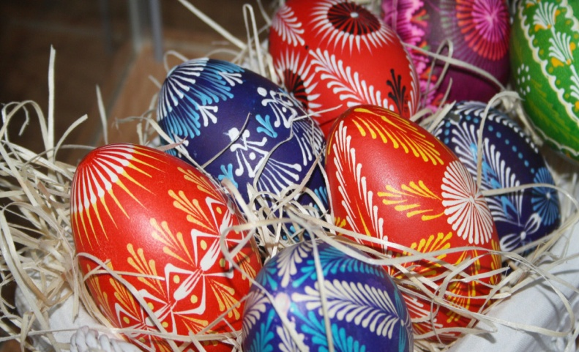

Slide 10
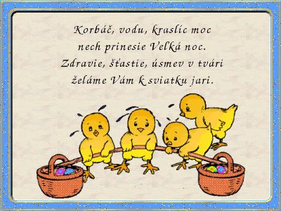
VEĽKONOČNÉ VINŠE

